Slide 1
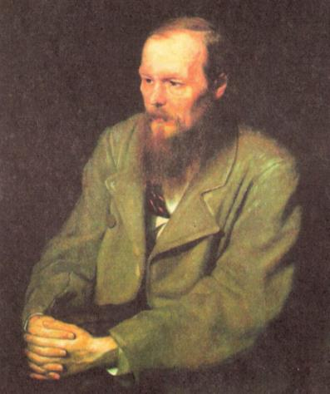
Фёдор Михайлович
Достоевский
(1821 – 1881)

Slide 2
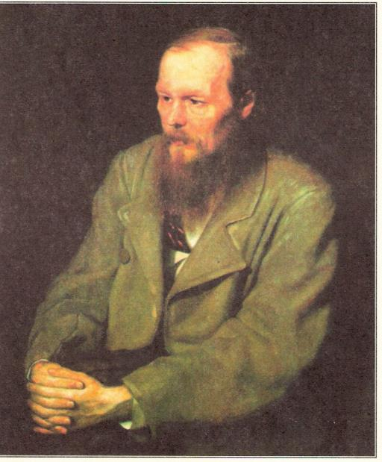
Человек есть тайна. Её надо разгадать.
Ф.М.Достоевский
Всё творчество Достоевского: от первого до последнего романа, от "Бедных людей" до "Братьев Карамазовых" и есть разгадывание этой "Тайны", каждый раз всё более сложной и ускользающей от однозначного решения.

Slide 3
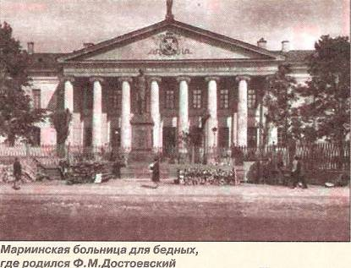
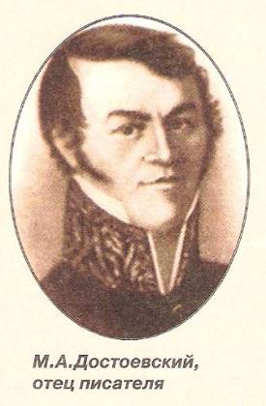
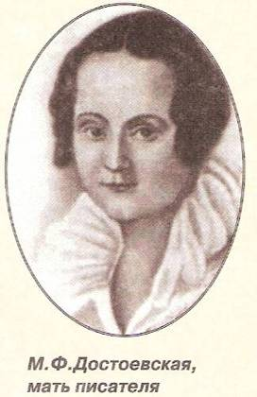
Детство

Slide 4
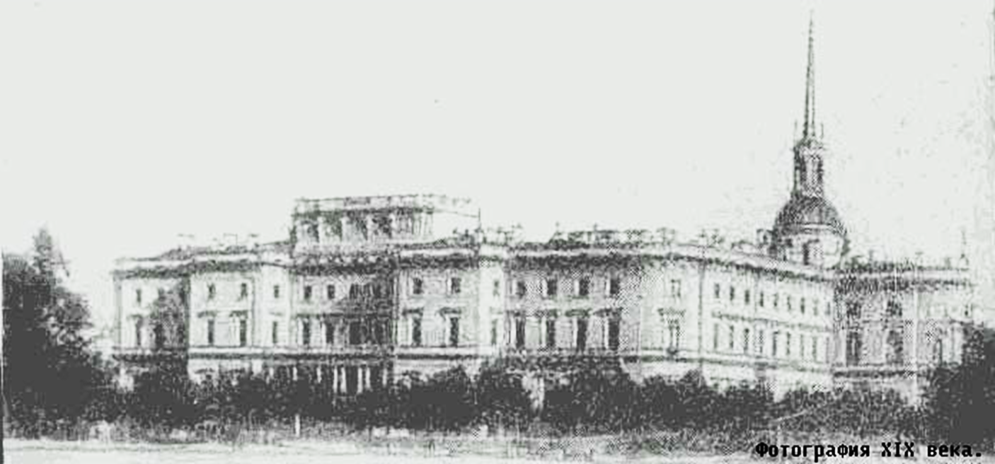
В 1838 году, Фёдор Достоевский вместе с братом Михаилом едет в Санкт-Петербург, поступать в Инженерное училище.
Военно-инженерное училище. Таким оно было во времена Достоевского.

Slide 5
12 августа 1843 года Достоевский окончил полный курс наук в верхнем офицерском классе и был зачислен на службу в инженерный корпус при Санкт-Петербургской инженерной команде, но прослужил он там недолго. 19 октября 1844 года он решил уйти в отставку и посвятить себя литературному творчеству.

Slide 6

В мае 1845 года Достоевским написано первое произведение, которое он назвал
"Бедные люди".

Slide 7
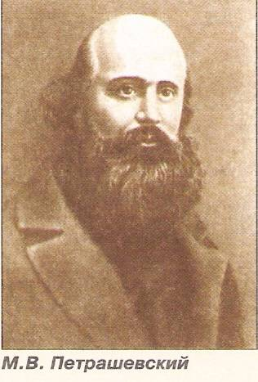
Петрашевцы

Slide 8
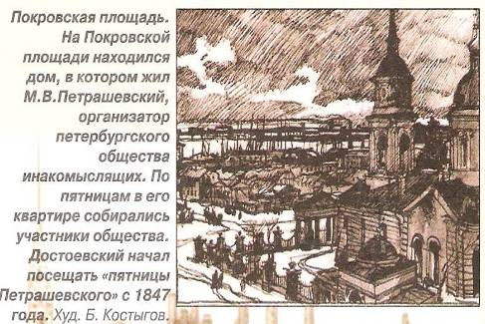
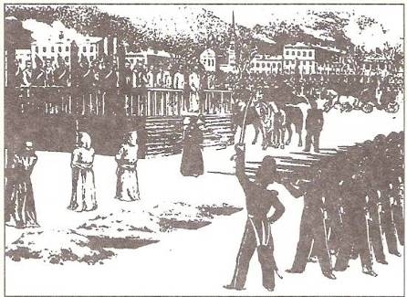
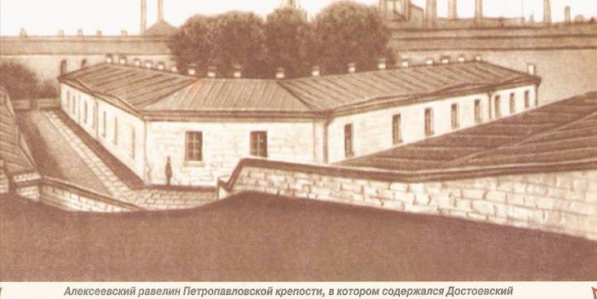

Slide 9
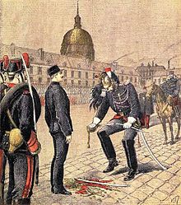
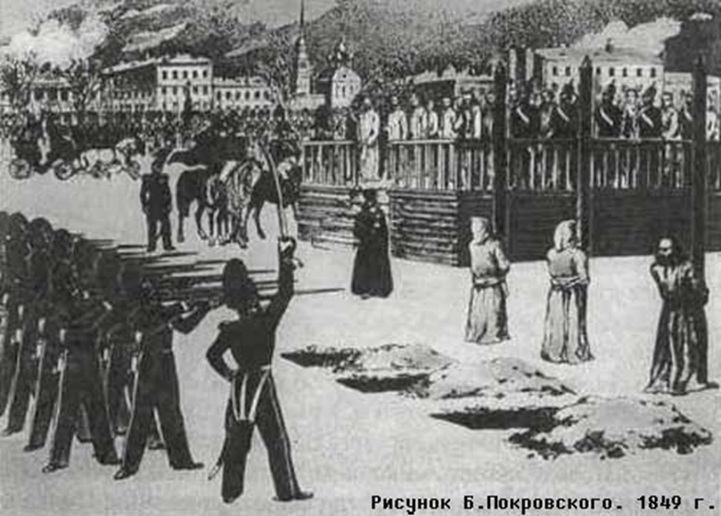
22 декабря 1849 года оглашение приговора: казнь заменена 4 годами каторги с последующей сдачей в солдаты.
23 января 1850 года Достоевский по этапу был доставлен в Омск, каторжный острог.

Slide 10
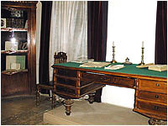
Возвращение в Петербург. Вернувшись в Петербург через 10 лет, Достоевский прежде всего хотел реабилитировать свое литературное имя.
В начале 60-х гг. появляются в печати романы “Записки из Мертвого дома” и “Униженные и оскорбленные”. К Достоевскому возвращается слава.

Slide 11

В 1866 году был издан роман «Преступление и наказание» – один из наиболее значительных романов писателя, а в 1868 году – роман «Идиот».

Slide 12
Широкую известность получили романы Достоевского «Бесы» (1871) и «Подросток» (1879). Последним произведением, подводящим итог творческой деятельности писателя, стал роман «Братья Карамазовы» (1879–1880).

Slide 13
«В сегодняшнем мире тревожный набат достоевского гудит, неумолчно взывая к человечности и гуманизму». (Ч,Айтматов).
«Для Достоевского не было ни слишком низко, ни слишком высоко. Он прожил весь путь - от пропасти к звездам. И как жаль, что мы никогда не увидим этого человека, сумевшего дойти до самой сердцевины тайны и вспышками своего таланта осветившего глубину и огромность тьмы». (Г.Миллер).

Slide 14
При создании презентации использовались материалы из Интернета

